Slide 1
АКТУАЛЬНЫЕ ВОПРОСЫ ПРОЕКТИРОВАНИЯ И ЭКСПЛУАТАЦИИ УЗЛОВ ИЗМЕРЕНИЙ РАСХОДА ПРИРОДНОГО ГАЗА НА ГРС
Семенцов Михаил Михайлович
Департамент ПАО «Газпром» (В.Х. Герцог)
ОТРАСЛЕВОЕ СОВЕЩАНИЕ ПО ВОПРОСАМ ЭКСПЛУАТАЦИИ ГРС И СИСТЕМ ГАЗОСНАБЖЕНИЯ

Slide 2
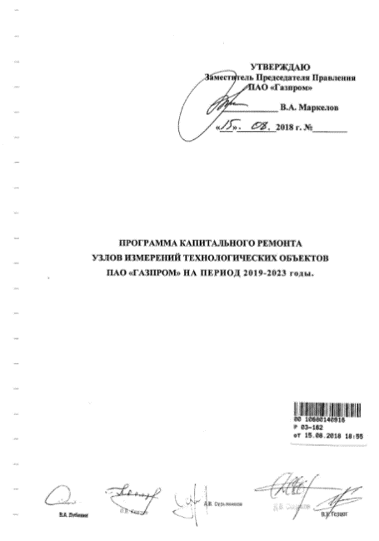
Капитальный ремонт узлов измерений газа ГРС
Программа капитального ремонта узлов измерений технологических объектов ПАО "Газпром" на период 2019-2023 гг., утверждена заместителем Председателя Правления В.А. Маркеловым от 15.08.2018 № 03-162 и согласована Департаментом (В.А. Михаленко), Департаментом (С.В. Скрынников)
Капитальный ремонт узлов измерений газа (УИГ) ГРС
(Сценарий 1)
ОТРАСЛЕВОЕ СОВЕЩАНИЕ ПО ВОПРОСАМ ЭКСПЛУАТАЦИИ ГРС И СИСТЕМ ГАЗОСНАБЖЕНИЯ

Slide 3
Рассмотрение и согласование документации
Основные требования при рассмотрении и согласовании технических заданий и технических требований на проектирование ГРС, технических заданий на изготовление ГРС (блоков ГРС)
1) Соответствие требований к узлам измерений количественных и качественных показателей ГРС:
– СТО Газпром 5.37-2011 «Единые технические требования на оборудование узлов измерения расхода и количества природного газа, применяемых в ОАО «Газпром»;
– оптимизированному перечню типовых функций узлов измерений расхода газа ГРС, утвержденному первым заместителем начальника Департамента 308 ПАО «Газпром» С.В. Алимовым в 2013 году.
2) Соблюдение длин прямых участков до и после расходомеров требованиям нормативной документации.
3) Наличие согласования перечня оборудования УИРГ и раздела УИРГ ТТ метрологической службы эксплуатирующей организации (в том числе для объектов капитального ремонта ГРС).
ОТРАСЛЕВОЕ СОВЕЩАНИЕ ПО ВОПРОСАМ ЭКСПЛУАТАЦИИ ГРС И СИСТЕМ ГАЗОСНАБЖЕНИЯ

Slide 4
Требования нормативных документов к точности измерений расхода газа
СТО Газпром 5.37-2011 «Единые технические требования на оборудование узлов измерения расхода и количества природного газа, применяемых в ОАО «Газпром»
I категория – свыше 10⁵ м³/ч;
II категория – свыше 2*10⁴ до 10⁵ м³/ч;
III категория – свыше 10³ до 2*10⁴ м³/ч;
IV категория – не более 10³ м³/ч;
Класс А – ГРС на границах России;
Класс Б – коммерческие узлы измерений ГРС;
Класс Д – узлы измерений на собственные нужды ГРС.
Категория узла измерений | Предел допускаемой относительной погрешности или расширенной неопределенности измерений объема газа, %, в зависимости от класса узла измерений
 | А | Б | Д
I | ±0,8 | ±0,8 | ±5,0
II | ±0,8 | ±1,0 | ±5,0
III | ±0,8 | ±1,5 | ±5,0
IV | ±0,8 | ±2,0 | ±5,0
ОТРАСЛЕВОЕ СОВЕЩАНИЕ ПО ВОПРОСАМ ЭКСПЛУАТАЦИИ ГРС И СИСТЕМ ГАЗОСНАБЖЕНИЯ

Slide 5
Методы измерения расхода газа на ГРС
Основной критерий выбора метода измерения расхода газа на коммерческих узлах и на собственные нужды ГРС – соблюдение требований норм точности
Коммерческие узлы измерения расхода газа ГРС:
I-II категории – применение ультразвуковых расходомеров;
III-IV категории – допускается применение турбинных, ротационных или вихревых расходомеров (при наличии обоснований – сужающих устройств).
Узлы измерения расхода газа на собственные нужды ГРС (для всех категорий и классов узлов измерений):
– турбинные, ротационные или мембранные преобразователи расхода в комплекте с корректором объема газа.
ОТРАСЛЕВОЕ СОВЕЩАНИЕ ПО ВОПРОСАМ ЭКСПЛУАТАЦИИ ГРС И СИСТЕМ ГАЗОСНАБЖЕНИЯ

Slide 6
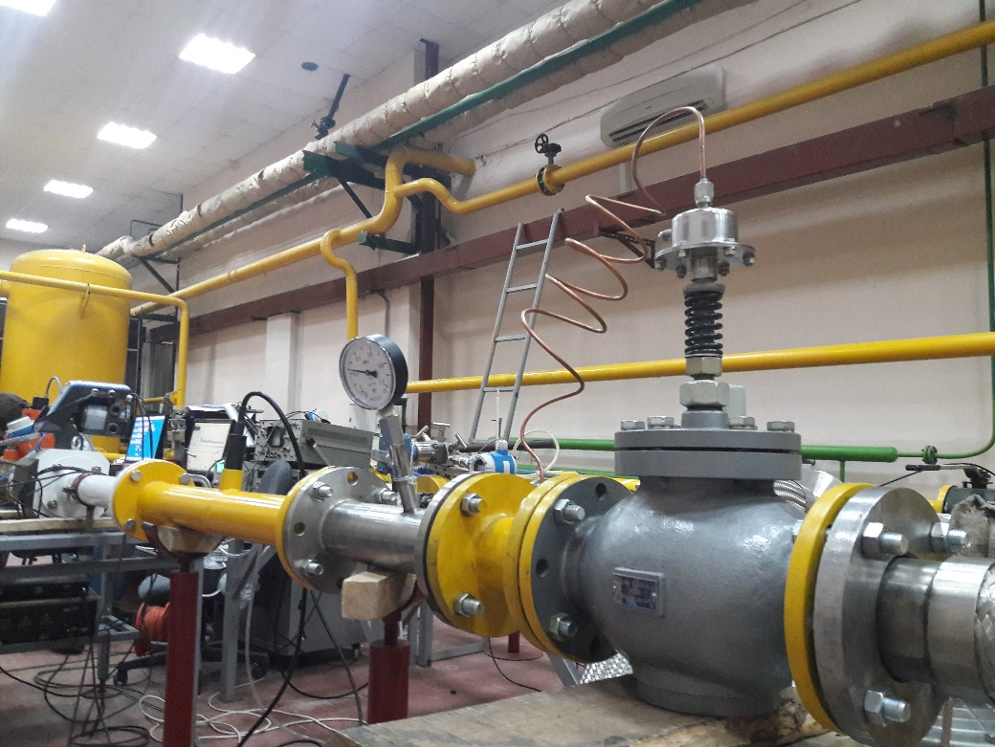
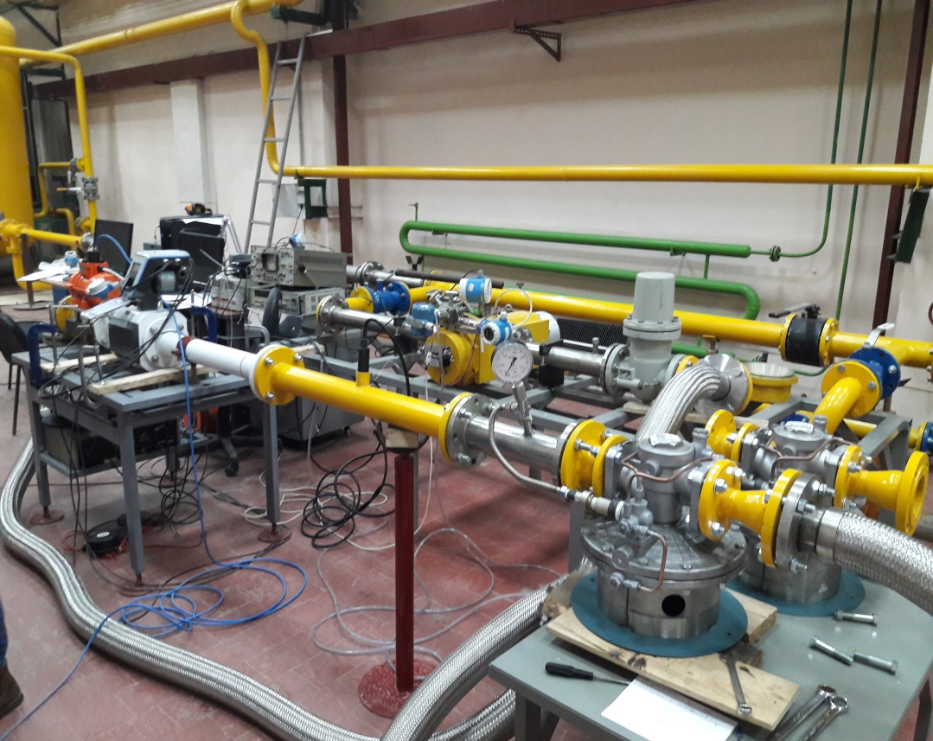
Лабораторные исследования влияний технологических узлов ГРС на функционирование и качество измерений УЗПР газа
ОТРАСЛЕВОЕ СОВЕЩАНИЕ ПО ВОПРОСАМ ЭКСПЛУАТАЦИИ ГРС И СИСТЕМ ГАЗОСНАБЖЕНИЯ

Slide 7
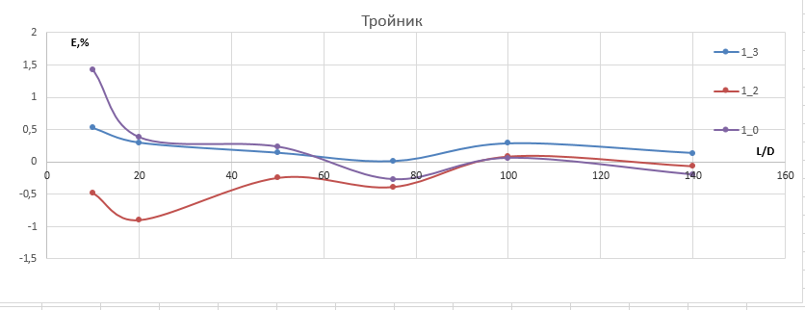
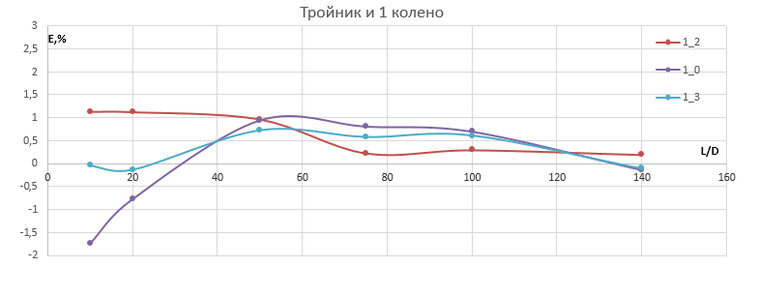
Данные полученные в результате лабораторных экспериментов
1_0, 1_2, 1_3 –
Отношение расходов q _{узпр}/q _{коллектор тройника}
Рисунок 1 График зависимости влияния на УЗПР длин прямых участков после МС «Разветвляющий потоки тройник»
1_0, 1_2, 1_3 –
Отношение расходов q _{узпр}/q _{коллектор тройника}
Рисунок 2 График зависимости влияния на УЗПР длин прямых участков после МС «Разветвляющий потоки тройник и колено»
ОТРАСЛЕВОЕ СОВЕЩАНИЕ ПО ВОПРОСАМ ЭКСПЛУАТАЦИИ ГРС И СИСТЕМ ГАЗОСНАБЖЕНИЯ

Slide 8
Опытно-промышленная эксплуатация УЗПР газа на реальных объектах с учетом полученных данных и рекомендаций по результатам лабораторных исследований
1 723 млн. м³
3 271млн. м³
481
млн. м³
ОТРАСЛЕВОЕ СОВЕЩАНИЕ ПО ВОПРОСАМ ЭКСПЛУАТАЦИИ ГРС И СИСТЕМ ГАЗОСНАБЖЕНИЯ

Slide 9
Требования НТД, подтвержденные экспериментами и опытной эксплуатацией УЗПР газа
Пункт 9.2.2.6 ГОСТ 8.611-2013 «Расход и количество газа. Методика (метод) измерений с помощью ультразвуковых преобразователей расхода»:
при отсутствии на участке ИТ длиной 50DN перед УЗПР МС, создающих закрутку потока и/или существенную асимметрию распределения скоростей потока (независимо от числа МС, находящихся между этим МС и УЗПР), обеспечивают длину прямолинейного участка ИТ перед УЗПР не менее 20DN;
1 723 млн. м³
3 271млн. м³
481
млн. м³
длина прямолинейного участка между УЗПР и установленным перед ним МС, создающих закрутку потока и/или существенную асимметрию распределения скоростей потока, должна быть не менее 50DN;
после УЗПР устанавливают прямолинейный участок ИТ длиной не менее 5DN.
ОТРАСЛЕВОЕ СОВЕЩАНИЕ ПО ВОПРОСАМ ЭКСПЛУАТАЦИИ ГРС И СИСТЕМ ГАЗОСНАБЖЕНИЯ

Slide 10
Опытно-промышленная эксплуатация УЗПР газа на реальных объектах с учетом полученных данных и рекомендаций по результатам лабораторных исследований
Вывод
При проектировании и эксплуатации узлов измерения расхода газа с УЗПР после узла редуцирования газа не допускать и исключать местные сопротивления усиливающие звук и предусматривать местные сопротивления, которые демпфируют звук. Измерительный трубопровод, УЗПР, местные сопротивления после узла редуцирования газа располагать в одной горизонтальной плоскости.
Предложение: В соответствии с требованиями пункта 8.5.4 раздела 8.5 Узел измерения расхода газа СТО Газпром 2-2.3-1081-2016 «Газораспределительные станции. Общие технические требования» измерительные комплексы узлов измерения расхода газа на ГРС требуется устанавливать после узла редуцирования. Поэтому необходимы разработать дополнительные рекомендации по выбору местных сопротивлений на измерительном трубопроводе до и после УЗПР и длин ИТ после узла редуцирования газа с учетом требований пункта 9.2.2.6 ГОСТ 8.611-2013 и пункта 8.2.3 ISO 17089-1:2010.
1 723 млн. м³
3 271млн. м³
481
млн. м³
ОТРАСЛЕВОЕ СОВЕЩАНИЕ ПО ВОПРОСАМ ЭКСПЛУАТАЦИИ ГРС И СИСТЕМ ГАЗОСНАБЖЕНИЯ

Slide 11
ТОиТР, в том числе ремонт и техническое обслуживание оборудования узлов измерений газа ГРС
Затраты по статье «Техническое обслуживание и текущий ремонт»
Техническое обслуживание и текущий ремонт средств измерений
млн рублей
техническое обслуживание средств измерений в соответствии с требованиями НТД ПАО «Газпром» и завода изготовителя;
текущий ремонт (по факту выхода из строя).
Увеличение затрат связано с вводом в эксплуатацию объектов капитального строительства транспорта газа и ежегодным ростом тарифов (на величину инфляции) на услуги государственных региональных метрологических центров, выполняющих поверку средств измерений.
ОТРАСЛЕВОЕ СОВЕЩАНИЕ ПО ВОПРОСАМ ЭКСПЛУАТАЦИИ ГРС И СИСТЕМ ГАЗОСНАБЖЕНИЯ

Slide 12
Плановое периодическое обслуживание узлов измерений газа ГРС
При формировании графиков периодического технического обслуживания узлов измерений газа ГРС и организации их выполнения необходимо учитывать виды работ и установленную периодичность, изложенные в нормативных документах:
СТО Газпром 5.71-2016 «Правила эксплуатации узлов измерений расхода (объема) энергоносителей» (введены в действие с 01.01.2018);
СТО Газпром 2-2.3-1122-2017. Газораспределительные станции. Правила эксплуатации.
ОТРАСЛЕВОЕ СОВЕЩАНИЕ ПО ВОПРОСАМ ЭКСПЛУАТАЦИИ ГРС И СИСТЕМ ГАЗОСНАБЖЕНИЯ

Slide 13
Учёт объёмов газа в период отсутствия измерений за 2018 - 2019 гг.
Объём газа по ГРС, определённый расчётным методом и принятый к учёту
7 млн. м³
Причины:
1 723 млн. м³
Отключение СИ для ППР, КР
Выход измеряемого параметра за диапазон измерений СИ
Несвоевременное оформление разрешительной документации на эксплуатацию УИРГ Ошибки при вводе условно-постоянных величин в вычислитель
Неисправность СИ
3 271млн. м³
481
млн. м³
91 млн. м³
В период с 2018 г. по июнь 2019 г. в дочерних обществах ПАО «Газпром» объёмы газа по ГРС, определённые расчётным методом и принятые к учёту, составили 5 573 млн м³
АКТУАЛЬНЫЕ ВОПРОСЫ ПРИ ЭКСПЛУАТАЦИИ УЗЛОВ ИЗМЕРЕНИЙ ГАЗА ГРС

Slide 14
Формирование обменного фонда расходомеров
С целью исключения подачи потребителям газа через ГРС без измерения количества (расхода) и минимизации потерь газа в структуре ЕСГ России необходимо:
Обеспечить формирование в газотранспортных обществах обменного фонда средств измерений расхода газа;
Организовать разработку нормативов по неснижаемому запасу (обменному фонду) средств измерений в составе узлов учета углеводородных сред.
ОТРАСЛЕВОЕ СОВЕЩАНИЕ ПО ВОПРОСАМ ЭКСПЛУАТАЦИИ ГРС И СИСТЕМ ГАЗОСНАБЖЕНИЯ

Slide 15
СПАСИБО ЗА ВНИМАНИЕ!
Семенцов Михаил Михайлович
Департамент ПАО «Газпром» (В.Х. Герцог)
ОТРАСЛЕВОЕ СОВЕЩАНИЕ ПО ВОПРОСАМ ЭКСПЛУАТАЦИИ ГРС И СИСТЕМ ГАЗОСНАБЖЕНИЯ

